Slide 1
HTML
Сайты и интернет
HTML – основа сайта
Версии HTML
Программы для изучения HTML
Понятие тэга
Параграфы и заголовки
Списки
Атрибуты
Изображения
Ссылки (URL)
Тэги
Мета-тэги
Карта изображений
Таблицы

Slide 2
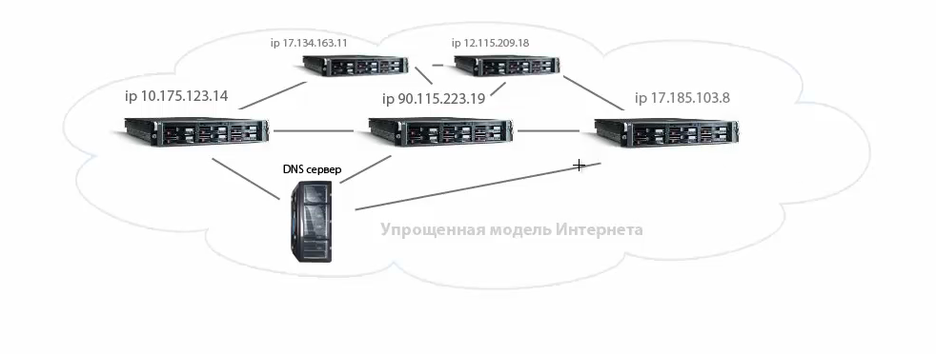



Сайты и интернет

Slide 3
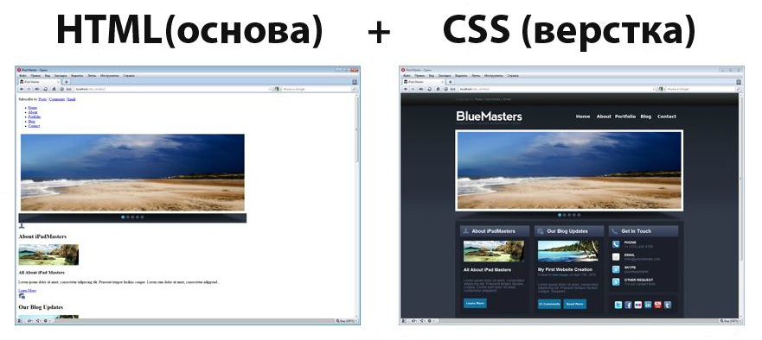
HTML – основа сайта
https://ru.wikipedia.org/wiki/HTML
Notes:
https://ru.wikipedia.org/wiki/HTML

Slide 4

Версии HTML
http://htmlbook.ru/html/!doctype
Notes:
http://htmlbook.ru/html/!doctype
https://webref.ru/html

Slide 5
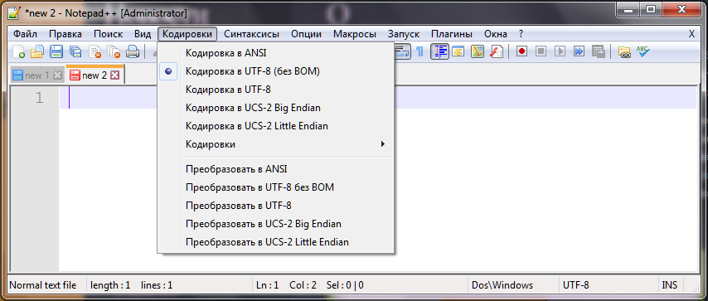
Программы для изучения HTML
https://notepad-plus-plus.org/
Notes:
https://notepad-plus-plus.org/

Slide 6
Понятие тэга
<!DOCTYPE HTML PUBLIC "-//W3C//DTD HTML 4.01 Transitional//EN" "http://www.w3.org/TR/html4/loose.dtd">
<html>
<head>
<meta http-equiv="Content-Type" content="text/html; charset=utf-8">
<title>Документ без названия</title>
</head>
<body>
</body>
</html>

Slide 7
Параграфы и заголовки
<p> … </p>
<h1> … </h1>
…
<h6> … </h6>

Slide 8
Строчные тэги
<strong>…</strong> (<b>…</b>)
<em>…</em> (<i>…</i>)
<sup>…</sup>
<sub>…</sub>
<q>…</q>
<cite>…</cite>
<abbr>…</abbr>
<small>…</small>

Slide 9
Списки
Упорядоченный <ol> <li>…</li> </ol>
Неупорядоченный <ul> <li>…</li> </ul>
Список определений <dl> <dt>… </dt> <dd>…</dd></dl>

Slide 10
Атрибуты
http://ruseller.com/htmlshpora.php
http://htmlbook.ru/html
Notes:
http://ruseller.com/htmlshpora.php
http://htmlbook.ru/html

Slide 11
Изображения
<img srс=“…” width=“…” height=“…” alt=“…”>
align=“…”
hspace=“…”
vspace=“…”

Slide 12
Ссылки (URL)
<a href=“…” target=“_blank” title=“…”>…</a>
<a href=“#...”>…</a>
<a href=“mailto:...”>…</a>
<a href=“tel:375294433222”>…</a>

Slide 13
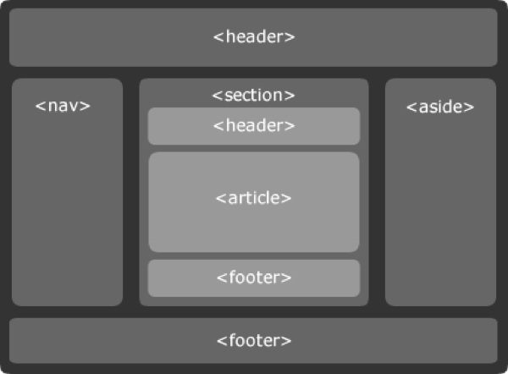
Блочные тэги
div
span
header
main
article
aside
nav
section
footer
<!-- … -->
http://webformyself.com/chto-takoe-html5/
Notes:
http://webformyself.com/chto-takoe-html5/

Slide 14
Блочные тэги
<blockquote >…</ blockquote>
<address>…</ address>
<section>… </section>
http://webformyself.com/chto-takoe-html5/
Notes:
http://webformyself.com/chto-takoe-html5/
textolite.ru – админ-панель для лэндинга (html статического сайта)

Slide 15
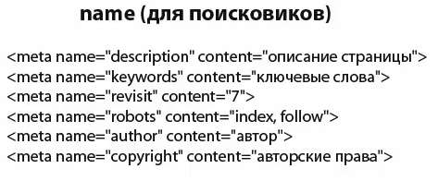
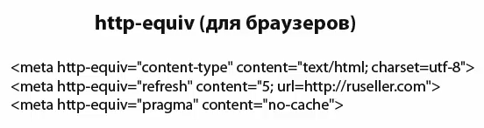
МЕТА-ТЭГИ
Notes:
SEO

Slide 16
Карта изображений
<img… usemap=“#...”
<map id=“…” name=“…”>
<area href=“…” shape=“…” coords=“…”>
</map>
http://www.maschek.hu/imagemap/imgmap
Notes:
http://www.maschek.hu/imagemap/imgmap

Slide 17
Таблицы
<table border=“…”>
<tr><th></th>… <th colspan=“…”></th></tr>
<tr><td></td>… <td rowspan=“…”></td></tr>
…
</table>
width
aling
cellpadding
cellspacing

Slide 18
Тэги внешних объектов (фрэймы)
<iframe>…</iframe>
src=“…”
frameborder=“…”
height=“…”
width=“…”
scrolling=“auto/yes/no”
name=“…” (target=“…”)
sandbox=“allow-forms/allow-scripts/allow-same-origin/allow-top-navigation (target=“_top”)”
seamless
srcdoc=“…html-код…” ???
http://ruseller.com/lessons.php?rub=28&id=2656
Notes:
Seamless- стили (отменили) sandbox – контролер безопасности
http://ruseller.com/lessons.php?rub=28&id=2656 - скриншот-миниатюру видео с YouTube
http://ruseller.com/lessons.php?rub=28&id=2881 - Топ 10 бесплатных хостингов

Slide 19
Предварительное форматирование
pre

Slide 20
Video и Audio
<video>…</video>
src=“…#t=0,1”
controls
autoplay
loop
preload=“none/metadata/auto”
height=“…”
width=“…”
poster=“…”
muted
Notes:
<source src=“…”> </source>
#t=…

Slide 21
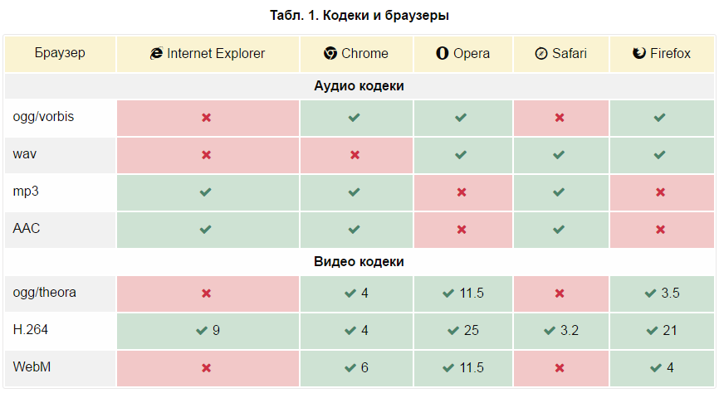
Video и Audio
<source src=“…”>…</source>

Slide 22
Video и Audio
<audio src=“…#t=0,1”>…</audio>
Conrtols
Autoplay
Loop
Muted
preload
<source src=“…”>…</source>

